Slide 1
LAB - 06
陳培殷老師
國立成功大學 資訊工程系

Slide 2
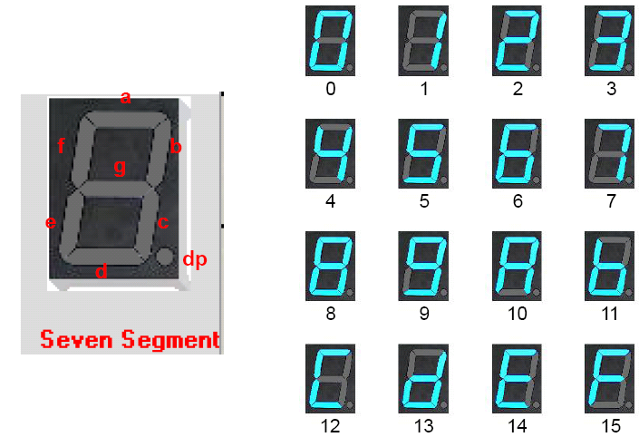
Seven-segment display (1/3)

Slide 3


Seven-segment display (2/3)
0 is on, 1 is off
dp is useless in DE0-CV board
Ex: out=7'b1000000;
Ex: out=7'b0010010;
g=1
b=1, e=1

Slide 4
Seven-segment display (3/3)
Assign out to seven segment digit pin of FPGA
Take seven segment digit 0 as example
Signal Name | FPGA Pin No. | Description | Signal Assigned | 對應字母
HEX00 | PIN_U21 | Seven Segment Digit 0[0] | out[0] | a
HEX01 | PIN_V21 | Seven Segment Digit 0[1] | out[1] | b
HEX02 | PIN_W22 | Seven Segment Digit 0[2] | out[2] | c
HEX03 | PIN_W21 | Seven Segment Digit 0[3] | out[3] | d
HEX04 | PIN_Y22 | Seven Segment Digit 0[4] | out[4] | e
HEX05 | PIN_Y21 | Seven Segment Digit 0[5] | out[5] | f
HEX06 | PIN_AA22 | Seven Segment Digit 0[6] | out[6] | g

Slide 5
Lab I 特殊功能乘法器
設計一個特殊功能乘法器並將結果以七段顯示器表示
功能說明：
當輸入為 0~2，輸出值=輸入值
當輸入為 3~5，輸出值=輸入值乘以 2 後，再加1
當輸入為 6~8，輸出值=輸入值乘以 2 後，再減1
其他輸入，輸出值為 0
輸入為4 bits
輸出為7 bits
SW3~SW0
HEX06~HEX00

Slide 6
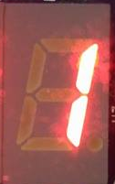
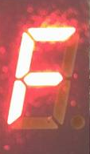
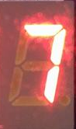
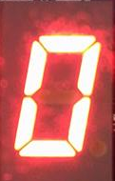
Notice for Lab I
輸入為 0~2
輸出值=輸入值
Ex: in=1, out=1;
當輸入為 3~5
輸出值=輸入值乘以 2 後，再加1
Ex: in=3, out=7;
輸入為 6~8
輸出值=輸入值乘以 2 後，再減1
Ex: in=8, out=15 (F);
其他輸入
輸出值為 0
Ex: in=12, out=0;

Slide 7
Notice
請勿命名中文或數字開頭的資料夾
Device family 請確認與 FPGA Chip 符合 (5CEFA4F23C7)
Top module name & Project name 需要一致
在組合電路中，case、if…else…若沒有寫滿，合成後會產生latch

